Slide 1
Tech Challenge – Fase 02
Matheus Alves roa Martins - RM 351998

Slide 2
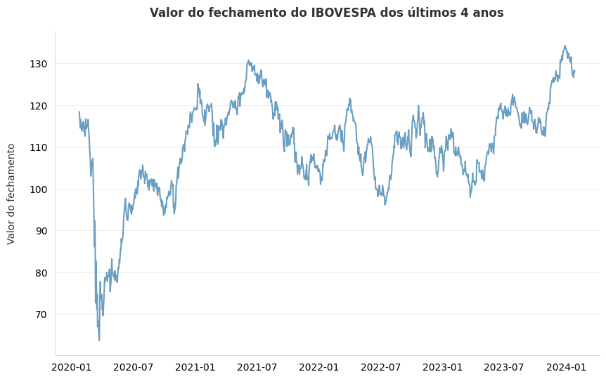
Dados para o modelo
Número diário do fechamento do IBOVESPA dos últimos 4 anos
Objetivo do modelo é prever diariamente o valor do fechamento dos próximos 6 meses

Slide 3

Técnica utilizada - prophet
Biblioteca da meta/facebook
Fácil de entender como funciona
Fácil de usar
Simplicidade em fazer previsões e tratar sazonalidade
site próprio com todas as funcionalidades muito bem explicadas

Slide 4
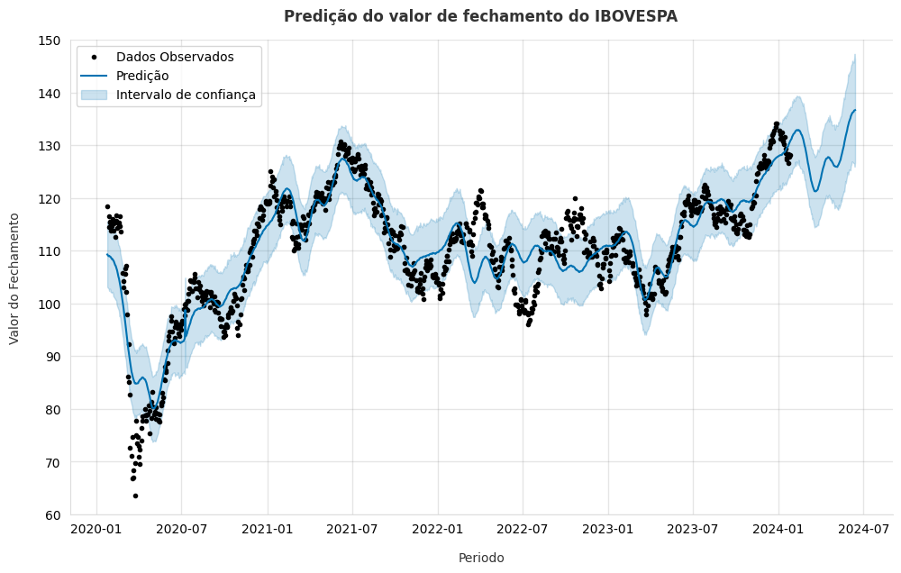
Predição feita pelo prophet
O prophet consegue sozinho fazer o gráfico que inclui:
os dados históricos
a predição para os próximos meses
o intervalo de confiança
O MODELO POSSUI UMA TAXA DE ACERTO DE 87%

